Slide 1


ĐẠI SỐ 7
CHÀO MỪNG CÁC THẦY CÔ GIÁO VỀ DỰ GIỜ
Tiết 3: NHÂN, CHIA SỐ HỮU TỈ
GV: Nguyễn Thị Phương Hoa
Đại số

Slide 2











1
Kiểm tra bài cũ
2
Nhân hai số hữu tỉ
3
Chia hai số hữu tỉ
4
Củng cố
5
Hướng dẫn về nhà

Slide 3
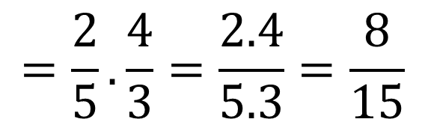
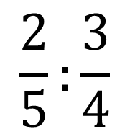
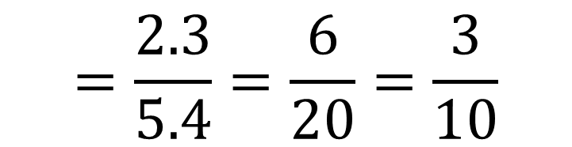
Kiểm tra bài cũ
Tính:
Nhận biết dấu của tích
(+)
(+)
(-)
(-)
(+).(+)→
(-).(-)→
(+).(-)→
(-).(+)→
$$=\frac{2.3}{5.4}=\frac{6}{20}=\frac{3}{10}$$
a,
$$\frac{2}{5}:\frac{3}{4}$$
$$=\frac{2}{5}.\frac{4}{3}=\frac{2.4}{5.3}=\frac{8}{15}$$
b,

Slide 4






Tiết 3: NHÂN, CHIA SỐ HỮU TỈ
1. Nhân hai số hữu tỉ:
$$0,2.\frac{3}{4}$$
$x=\frac{a}{b}$ ;
$$y=\frac{c}{d}$$
Ví dụ:
$$x,y∈Q$$
Với , ta có:
$$x.y=$$
$\frac{a}{b}.\frac{c}{d}=\frac{a.c}{b.d}$
(b,d ≠0)

Slide 5
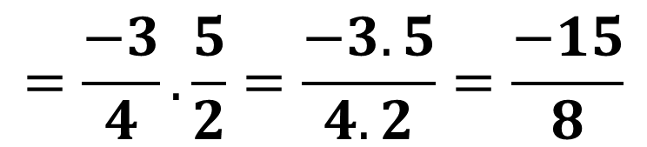




Ví dụ: Tính
$$=\frac{−3}{4}.\frac{5}{2}=\frac{−3.5}{4.2}=\frac{−15}{8}$$
a,
b,
$$\frac{−3}{4}.2\frac{1}{2}$$
$$1\frac{3}{5}.2,5$$
$$=\frac{8}{5}.\frac{25}{10}=\frac{8.25}{5.10}$$
$$=\frac{4.5}{5}=4$$

Slide 6

Tính chất phép nhân số hữu tỉ
Với x, y, z Q
x.y=y.x
(x.y).z=x.(y.z)
x.1=1.x=x
x.(y+z)=x.y+x.z
$$∈$$

Slide 7




HOẠT ĐỘNG NHÓM
4 PHÚT
$$0,24.\frac{−15}{4}$$
$$\frac{−2}{7}.\frac{21}{8}$$
a, b,
c, d,
$$\left(−2\right).\left(−\frac{7}{12}\right)$$
$$\left(\frac{−3}{25}\right):6$$

Slide 8
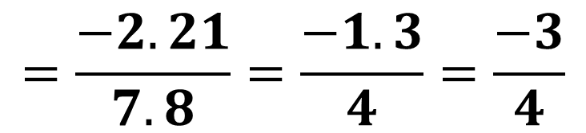
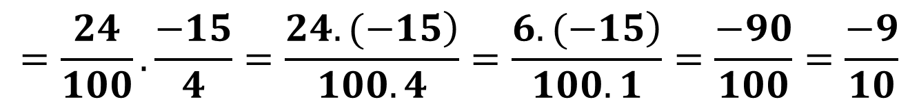

HOẠT ĐỘNG NHÓM
4 PHÚT
$$=\frac{−2.21}{7.8}=\frac{−1.3}{4}=\frac{−3}{4}$$
a,
b,
$$\frac{−2}{7}.\frac{21}{8}$$
$$0,24.\frac{−15}{4}$$
$$=\frac{24}{100}.\frac{−15}{4}=\frac{\left.24.(−15\right)}{100.4}=\frac{\left.6.(−15\right)}{100.1}=\frac{−90}{100}=\frac{−9}{10}$$

Slide 9


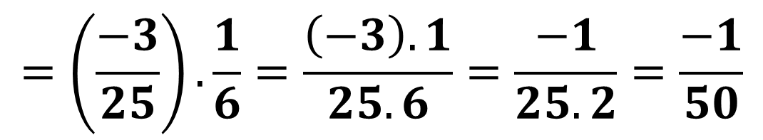
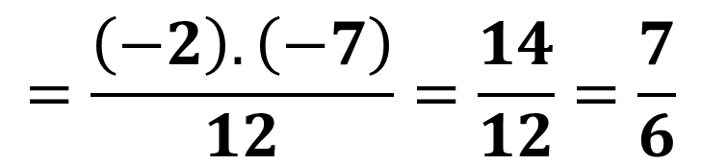
$$\left(−2\right).\left(−\frac{7}{12}\right)$$
$$=\frac{\left(−2\right).\left(−7\right)}{12}=\frac{14}{12}=\frac{7}{6}$$
c,
d,
$$\left(\frac{−3}{25}\right):6$$
$$=\left(\frac{−3}{25}\right).\frac{1}{6}=\frac{\left(−3\right).1}{25.6}=\frac{−1}{25.2}=\frac{−1}{50}$$
Chia hai số hữu tỉ

Slide 10

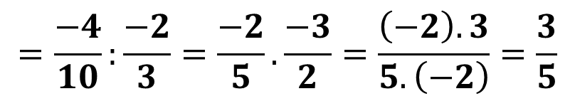


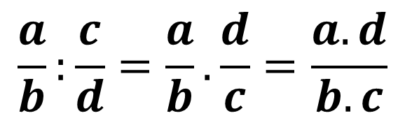
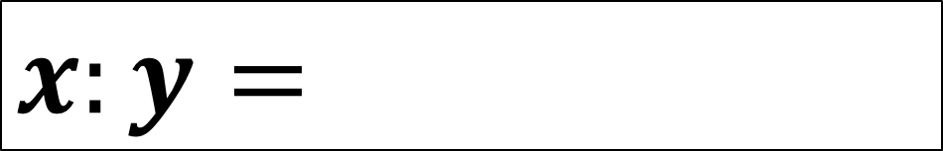
2. Chia hai số hữu tỉ
$x=\frac{a}{b}$ ;
$y=\frac{c}{d}$ ;
y ≠0
Ta có
Với
$$\frac{a}{b}:\frac{c}{d}=\frac{a}{b}.\frac{d}{c}=\frac{a.d}{b.c}$$
$$x:y=$$
Ví dụ:
$$−0,4:\left(\frac{−2}{3}\right)$$
$$=\frac{−4}{10}:\frac{−2}{3}=\frac{−2}{5}.\frac{−3}{2}=\frac{\left(−2\right).3}{5.\left(−2\right)}=\frac{3}{5}$$

Slide 11
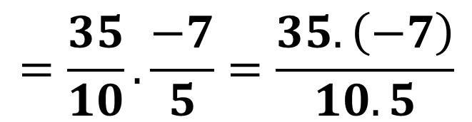

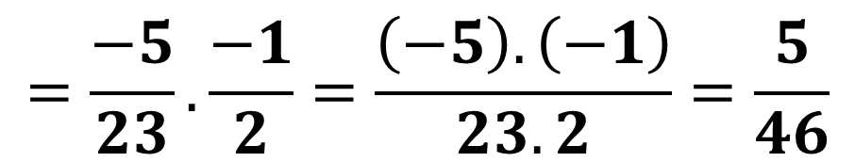

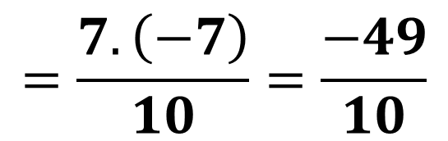
?
Tính:
$$3,5.\left(−1\frac{2}{5}\right)$$
$$=\frac{35}{10}.\frac{−7}{5}=\frac{35.\left(−7\right)}{10.5}$$
$$=\frac{7.\left(−7\right)}{10}=\frac{−49}{10}$$
a,
b,
$$\frac{−5}{23}:\left(−2\right)$$
$$=\frac{−5}{23}.\frac{−1}{2}=\frac{\left(−5\right).\left(−1\right)}{23.2}=\frac{5}{46}$$

Slide 12
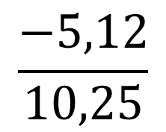

Chú ý: Thương của phép chia số hữu tỉ x cho số hữu tỉ y (y≠0) gọi là tỉ số của hai số x và y, kí hiệu là hay x:y
$$\frac{x}{y}$$
Ví dụ:
$$\frac{−5,12}{10,25}$$
Tỉ số của hai số -5,12 và 10,25 được viết là hay -5,12:10,25

Slide 13





Trò chơi tiếp sức
$$\frac{−1}{32}$$ | x | $$4$$ | =
: |  | x |  | :
$$−8$$ | : | $$\frac{−1}{2}$$ | =
= |  | = |  | =
 | x |  | =
$$\frac{−1}{8}$$
$$16$$
$$\frac{1}{256}$$
-2
$$\frac{−1}{128}$$

Slide 14
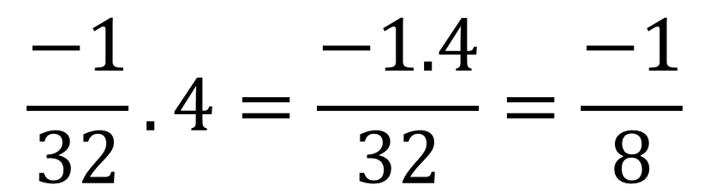
$$\frac{−1}{32}.4=\frac{−1.4}{32}=\frac{−1}{8}$$

Slide 15
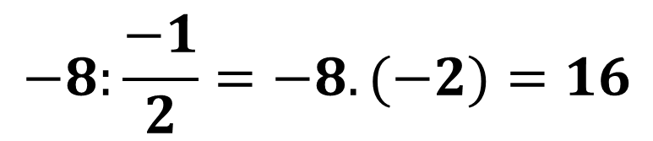
$$−8:\frac{−1}{2}=−8.(−2)=16$$

Slide 16
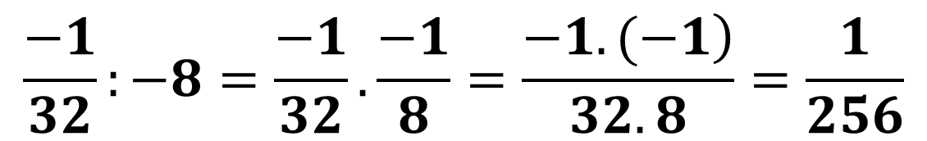
$$\frac{−1}{32}:−8=\frac{−1}{32}.\frac{−1}{8}=\frac{\left.−1.(−1\right)}{32.8}=\frac{1}{256}$$

Slide 17
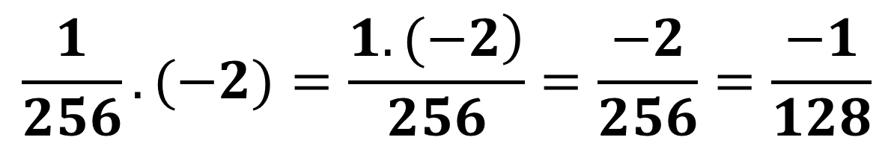
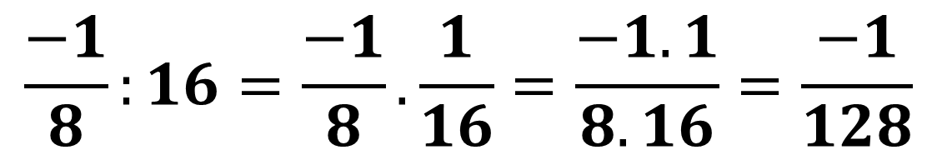
$$\frac{−1}{8}:16=\frac{−1}{8}.\frac{1}{16}=\frac{−1.1}{8.16}=\frac{−1}{128}$$
$$\frac{1}{256}.(−2)=\frac{\left.1.(−2\right)}{256}=\frac{−2}{256}=\frac{−1}{128}$$

Slide 18
Hướng dẫn về nhà
Ôn lại quy tắc nhân, chia số hữu tỉ
Đọc trước bài: Gía trị tuyệt đối của một số hữu tỉ. Cộng, trừ, nhân, chia số thập phân.

Slide 19
CẢM ƠN THẦY CÔ VÀ CÁC BẠN HỌC SINH

